Slide 1
HAKIKAT
&
PENGGUNAAN
TES PSIKOLOGI

Slide 2
Hakikat Tes Psikologi
Fungsi tes-tes psikologi adalah untuk mengukur perbedaan-perbedaan antara individu atau antara reaksi-reaksi individu yang sama dalam situasi yang berbeda.
Momentum yang jelas melatarbelakangi lahirnya tes-tes psikologi yang dikenal sekarang adalah tes yang dibuat oleh Stanford Binet (Binet Test). Tes untuk mengklasifikasikan anak yang berbakat dengan tidak berbakat.

Slide 3
Berbagai tes memberikan stimulus yang berbeda satu dengan yang lain. Ada yang berupa pertanyaan, gambar, balok kayu, atau selembar kertas kosong. Selain stimulus tes, faktor situasional juga mempengaruhi seperti instruksi dan lingkungan fisik.
Dalam rangka menjamin keseragaman kondisi-kondisi testing,penyusun tes menyediakan petunjuk-petunjuk yang rinci bagi penyelenggaraan setiap tes yang baru dikembangkan. Standardisasi semacam itu menyangkut jumlah item materi yang digunakan, batas waktu, instruksi-instruksi lisan,demontrasi awal, cara-cara menjawab pertanyaan dari peserta tes,dan setiap rincian lain dari situasi testing.

Slide 4
Penggunaan tes psikologi
Banyaknya tes yang bermunculan saat ini membuat para pengguna tes perlu menyadari tentang arti pentingnya mengontrol pengguna tes-tes tsb. Hal ini didasari oleh fenomena yang terjadi di lapangan, dimana cukup banyak tes psikologi yang digunakan oleh orang-orang yang tidak berhak karena tidak memenuhi kualifikasi seorang tester.

Slide 5
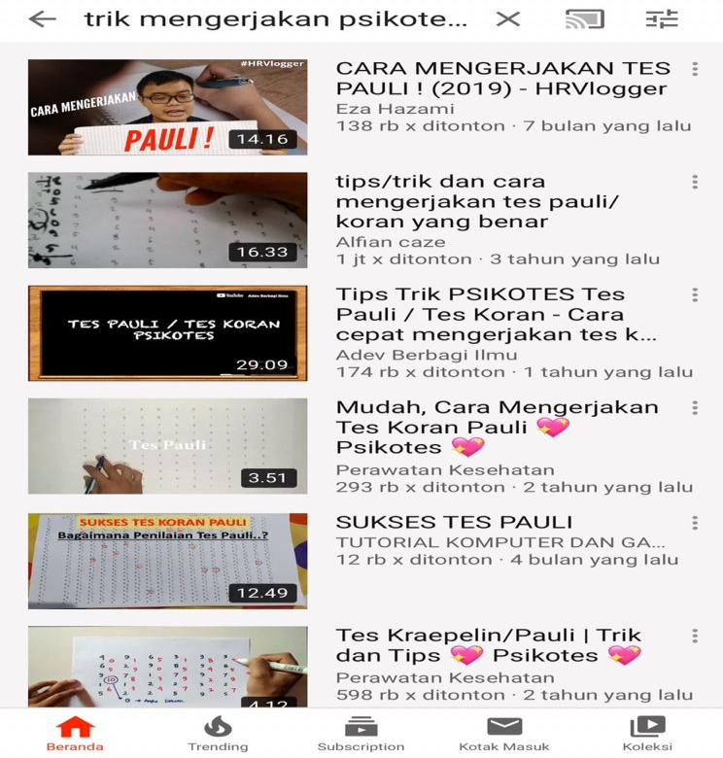

Slide 6
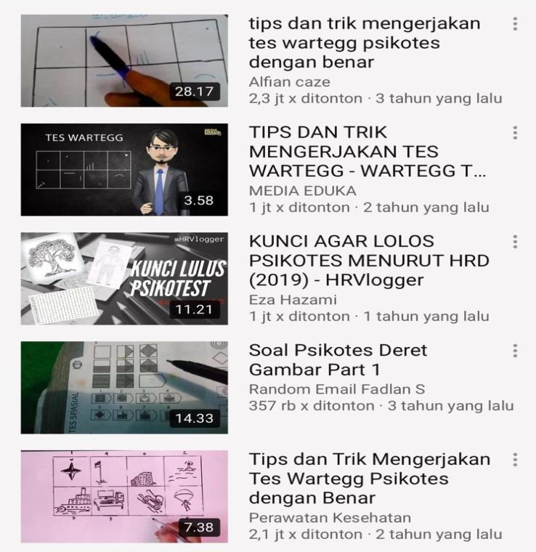

Slide 7
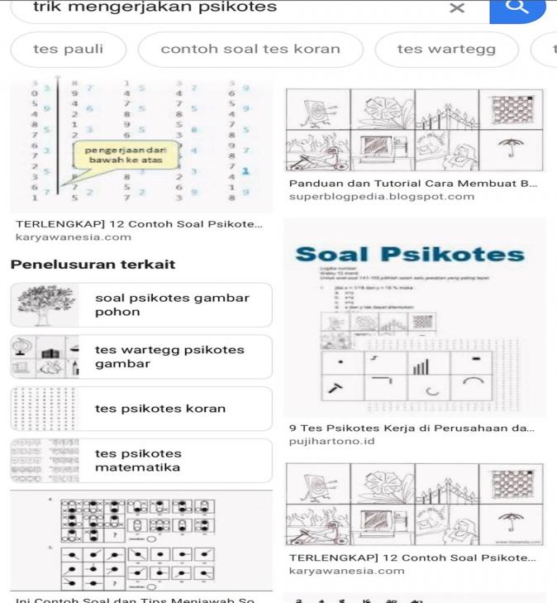

Slide 8
Penggunaan tes psikologi
Padahal untuk dapat menggunakan sebuah tes psikologi, menurut Anastasi dan Urbina (2007), seseorang harus mampu:
Memilih tes
Melakukan adminstrasi tes
Melakukan skoring tes
Interpretasi skor
Tester = orang yang meberikan tes
Testee = orang yang di tes

Slide 9
Persiapan tes
Dalam melaksanakan tes psikologi, sejumlah persiapan perlu dilakukan oleh tester sebelum prosedur tes diadministrasikan. Persiapan tersebut antara lain adalah:
Penguasaan terhadap instruksi tes yang baik sehingga tinggi rendahnya skor dapat dipastikan bukan karen faktor perbedaan instruksi yang diberikan
Menyiapkan material tes juga mutlak harus dilakukan oleh tester. Material yang dimaksud adalah alat tes, lembar soal, lembar jawaban yang telah dipastikan kelengkapan, kebersihan, kondisi, serta urutan yang benar sehingga memudahkan dalam pemberian tes.
alat pendukung seperti stop watch, alat tulis, kertas, dan lembaran yang
digunakan selama administrasi tes juga harus tersedia dalam kondisi
baik dan cukup jumlahnya.
Tester harus mengikuti pelatihan mengenai prosedur administrasi tes sehingga telah cukup akrab dan menguasai prosesnya.

Slide 10
Persiapan tes
d. Persiapan terhadap kondisi tes juga harus dilakukan oleh tester.
Pengaturan tempat duduk
Penerangan yang cukup
Sirkulasi udara
Tenang
Jam dinding yang dapat terlihat oleh testee
e. Dalam memberikan instruksi, tester perlu memberikan contoh-contoh yang jelas dan dapat dipahami.
f. Tester perlu mengamati dan mencatat seluru kejadian yang tidak biasa selama pelaksanaan tes
g. Membangun rapport
h. Untuk menjamin ketenangan dalam pelaksanaan tes, tester meminta
untuk mematikan HP
Mempersiapkan sesi tes dalam hal waktu dan ketersediaan tester. Waktu tes sebaiknya pagi. Perbandingan tester dan testee adalah1 : 12 .

Slide 11
Pelaksanaan tes
Tahap 1.
Setelah testi hadir di ruangan tes dan segala persiapan telah dilakukan, tester perlu melakukan briefing kepada testee. Testee diberikan informasi mengenai apa yang harus ia lakukan selama tes dan bagaimana gambaran proses yang akan dilalui. Hal ini penting untuk mendorong terbangunnya rapport sehingga testee merasa percaya diri dan termotivasi untuk mengikuti tes.
Selanjutnya tester perlu memastikan kondisi testee dalam keadaan siap baik fisik maupun psikologis untuk mengikuti tes.
Testee juga perlu mendapatkan untuk ke kamar kecil, mematikan HP, atau ingin menelpon seseorang sebelum tes dimulai.
Testee perlu diberitahukan bahwa tidak diperkenankan meninggalkan ruangan selama tes masih berlangsung.
Tester juga perlu memberi kesempatan untuk testee menanyakan hal-hal yang kurang jelas terkait pelaksanaan tes.

Slide 12
Pelaksanaan tes
Tahap 2
Jika semua sudah siap, maka tester dapat membagikan alat tes ata lembar soal dan jawaban. Tester meminta untuk memastikan baha semua material tes telah diperiksa oleh testee mengenai kejelasan, kelengkapan, dan kondisinya. Testee kemudiaan menuliskan identitas di lembar jawaban.
Selanjutnya, tester memberikan instruksi dengan jelas kepada testee dan jika diperlukan disertai dengan contoh mengerjakannya. Jika testee sudah paham dan tidak lagi memeiliki pertanyaan maka tester memberikan tanda bahwa tes dimulai kemudian mengaktifkan stopwatch .
Selama pelaksanaan tes, tester memperhatikan apakah testee mengerjakan tes sesuai dengan instruksi. Tester harus menjaga ketenangan selama tes berlangsung.
Jika waktu telah habis, tester memberikan tanda dengan mengatakan “TES SELESAI” atau “WAKTU HABIS, SILAHKAN LETAKKAN ALAT TULIS ANDA”. Kemudian tester mengambil semua lembaran tes dan mengumpulkannya hingga ke barisan paling belakang.

Slide 13
Skoring tes
Prosedur skoring tes perlu diikuti secara benar sehingga tester harus benar-benar teliti dan memeriksa apaah yang dilakukan sudah tepat. Tester perlu memeriksa apakah kunci jawaban yang digunakan sudah benar dan sebaiknya menggunakan tinta yang berbeda untuk menuliskan hasil skoring.
Tester perlu memeriksan apakah hasil yang diperoleh sudah benar dengan menghitung jawaban yang benar, menghitung jawaban yang salah, kemudian menghitung jumlah keseluruhan soal.
Hasil tes sebaiknya dituliskan dalam form yang standar agar memudahkan bagi proses interpretasi data. Apalagi jika tester akan menyerahkan hasil tes tersebut kepada psikolog untuk dianalisis dan menyimpulkan hasil tes maka format penulisan hasil tes harus jelas dan dipahami dengan baik oleh psikolog tsb.
Selanjutnya, tester perlu memastikan kerahasiaan dari hasil tes yang diperoleh sehingga tidak memberi kesempatan bagi orang-orang yang tidak berwenang untuk mengakses hasil tes tsb.

Slide 14
Interpretasi tes
Untuk tes kemampuan, hasil tes berupa angka kasar yang diperoleh dari jawaban yang benar atas soal yang diberikan untuk tiap tes. Angka kasar ini kemudian di interpretasikan dengan membandingkannya dengan data normatif.
Untuk tes kepribadian, biasanya telah memiliki panduan bagaimana melakukan interpretasi. Pada tes kepribadian, ada norma yang bisa di acu seperti pada tes kemampuan.
Pada tes proyektif, meskipun tidak memiliki norma, namun tes-tes tersebut memiliki pedoman yang dapat diikuti untuk dapat memberikan interpretasi bagi jawaban testee.
Hasil dari semua tes selanjutnya akan disimpulkan bersama-sama dengan sumber data yang lain, yang digunakan dalam asesmen psikologis tsb.

Slide 15
Faktor-faktor yang mempengaruhi hasil tes
Karakteristik dan sifat tester kepada testee selama pemberian tes.
Pengalaman yang diperoleh beberapa saat sebelum pelaksanaan tes
Situasi emosi atau mood pada saat mengerjakan tes
Kecemasan yang dirasakan selama pelaksanaan tes
Pengalaman mengerjakan tes

Slide 16
Etika dalam penggunaan tes psikologi
Secara etis, seorang tester harus jujur kepada dirinya dan orang lain apakah ia memiliki kualifikasi yang memadai untuk dapat mengadministrasikan tes tsb?
Pembeli alat tes harus menunjukkan bukti bawa ia memiliki kewenangan untuk menggunakan alat tes tsb. Gunanya untuk mengurangi resiko penyalahgunaan alat tes oleh orang yang tidak berhak.
Informasi yang digali terjaminnya kerahasian dan relevan dengan kebutuhan.
Menyampaikan informasi mengenai hasil tes harus tepat dan manusiawi. Selain itu pihak mana saja yang berhak mendapatkan informasi tsb. Untuk testee anak-anak, dibutuhkan campur tangan orangtua

Slide 17
THANK YOU

